Slide 2
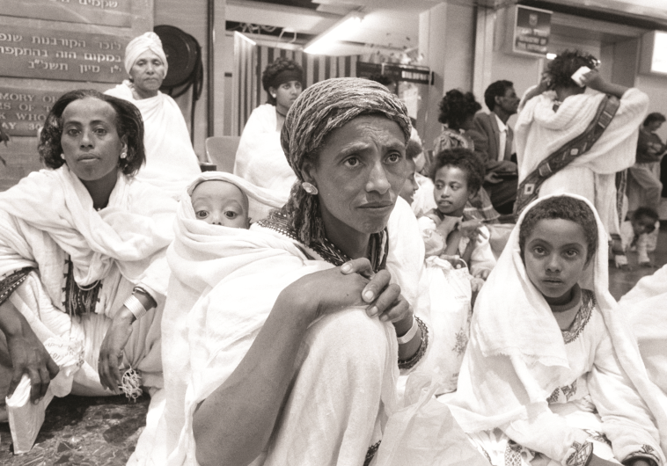
העלייה מאתיופיה

Slide 3
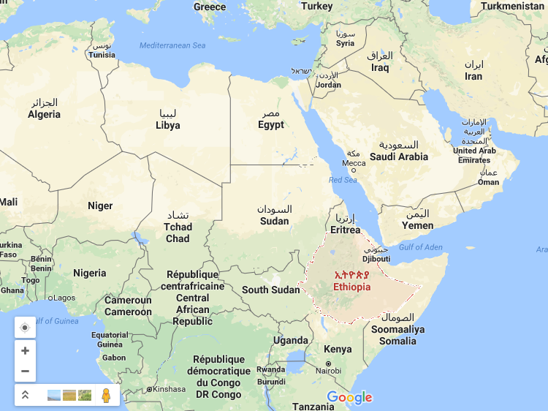

Slide 4

מדינה יהודית בארץ חבש
אגרת אנשי קירואן אל רב צמח גאון (המאה ה-9, אזור שנת 1080).
ודע לאדונינו כי נתארח בינינו אדם אחד ושמו אלדד הדני משבט דן, וספר לנו כי ארבעה שבטים הם במקום אחד, דן ונפתלי גד ואשר, שם המקום חוילה הקדומה אשר שם הזהב. ויש להם שופט עבדון שמו, ודנין בארבע מיתות בית דין ויושבים באהלים ונוסעים וחונים ממקום למקום, ונלחמים עם חמשת (צ"ל שבעת) מלכי כוש, ומהלך ארצם שבעה חדשים, אבל חמישה מאותם המלכים סובבים אותם מאחוריהם ומשני צדיהם ונלחמים עמם בכל עת, ומי שהוא רך לבב נותנים אותו לנחלת ה'.
ממסעותיו של אלדד הדני-
https://www.youtube.com/watch?v=F6o_MM02vAA

Slide 5
מיומנו של רבי בנימין מטודלה
ומשם שמונה ימים להודו אשר ביבשה הנקרא בעדאן והיא עדן אשר בתלסר ובה הרים גדולים ושם מישראל הרבה ואין עליהם עול גוים ולהם ערים ומגדלים בראשי ההרים ויורדים לארץ המעטום הנקראת לוביא והיא ממשלת אדום והבז הלובים אשר בארץ לוביא ונלחמים עמהם היהודים ולוקחין שלל ובזה ועולין אל ההרים ואין אדם יכול להלחם עמהם ובאים שם מאותם היהודים אשר בארץ עדא רבים לארץ פרס וארץ מצרים ומשם לארץ אסואן מהלך עשרים יום במדבר שבא על נהר פישון היורד מארץ כוש

Slide 6
אגרת רבי אליהו מפירארה (1435)
"כמדומה לי שקדמתי להודיעכם מה שסיפר לי בחור אחד יהודי (מיהודי אתיופיה) על אודות אנשי מקומו שהם אדונים לעצמם ואינם ברשות אחרים וסביבותיהם אומה גדולה נקראים חוב"ש (חבש) ומתנצרים בשתי וערב על פניהם ותמיד נלחמים בהם רק לעיתים."

Slide 7
סופה של הממלכה. אגרת רבי עובדיה מברטונרא (1488)
"יש יותר ממאה שנה שנלחמו עם הפרישטי יואני מלחמות גדולות ועצומות ובאחרית, בעונות, גברה יד הפרישטי יואני עליהם והכה בהם מכה רבה ועצומה מאד ונכנס בארצותם והשמיד והחרים וכמעט אבד זכר ישראל מן המקומות ההם והנשארים בהם גזר עליהם גזירות משונות להפר דתם..."

Slide 8
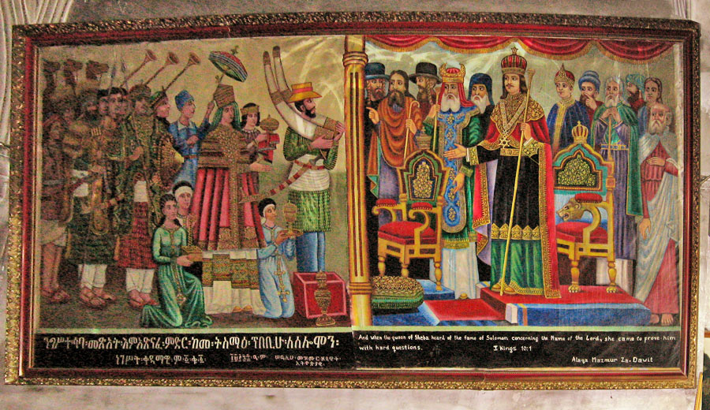
מהיכן הגיעו יהודים לאתיופיה?
גלות שבט דן (אלדד הדני)
יהודים שברחו ממצרים
צאצאיו של מנליק

Slide 9
רקע כללי על יהודי אתיופיה
באתיופיה [הגדולה פי 51 מישראל] חיו כ- 50,000 יהודים [המכונים ביתא ישראל/ פלאשים] בשלושה מחוזות שונים [כפרים], ללא תחבורה ציבורית מפותחת.
במשך 2,000 שנה הם המשיכו לקיים את מסורת ישראל, על אף ניתוקם הטוטלי משאר יהודי העולם.
לא היה להם את התורה שבע"פ [עקב גלותם לפני חורבן ביהמ"ק], ולא את החגים חנוכה, פורים וכדומה.

Slide 10
כמיהתם הגדולה לירושלים באה לידי ביטוי:
חג הסיגד- יום צום בו מתפללים לבניית בית המקדש ולעלייה לארץ ישראל עד לצהרי היום, ולאחר מכן היתה נערכת סעודת חג גדולה.
בכל תפילה ביקשו מהקב"ה, שיחזיר אותם לארץ אבותיהם. כשהתפללו – התפללו לכיוון ירושלים, כששחטו – שחטו לכיוון ירושלים.

Slide 11
המפנה הגדול:
1973- הרב עובדיה פוסק שיהודי אתיופיה יהודים [שבט דן], ועל כן יש חובה להעלותם במסגרת חוק השבות.
1977- "המהפך"- בגין עולה לשלטון וקורא: "הביאו אלי את יהודי אתיופיה"
1978- 1,800 יהודים עולים לא"י בעקבות עסקה- יהודים תמורת נשק. עסקה זו הופסקה בעקבות פליטת פה של משה דיין.

Slide 12
העלייה הרגלית לארץ ישראל- הגל הראשון [1977-1985]
-כ-20 אלף איש ואישה מקרב הקהילה עזבו את בתיהם בחפזה ובסודיות ונעו במסלול קשה וטראומטי לעבר גבולות המדינה, בעיקר לעבר סודן.
במחנה בסודן הם שהו כשנה עד שנתיים.
המוסד [בהעלמת עין של מושל סודן] העלה לא"י כ- 5,000 יהודים במטוסים [דרך קניה] ובעיקר בעזרת סירות גומי שהובילו לספינות חיל הים בים סוף.
סה"כ מתו כ- 4,000 יהודים מתלאות הדרך, וממחלות ורעב במחנות בסודן.

Slide 13
הקושי וגבורה יהודית במסע:
- חציית אזורים לא מוכרים בתוואי קרקע קשים. התמודדות עם נהרות גועשים ויערות סבוכים, הותקפו על ידי שודדי דרכים וסבלו מרעב, צמא, מחלות ומוות רב. המסע הרגלי ארך כשלושה עד חמישה שבועות, אך לפעמים נמשך גם חצי שנה, שנה ואפילו כמה שנים, וכלל לא פעם מאסרים חוזרים ונשנים בדרך והחזרות לאחור.

Slide 14
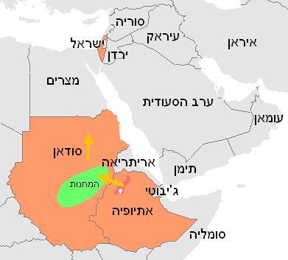

Slide 15
השהות במחנה בסודן הייתה קשה עקב:
- מחלות, וחוסר במזון.
הצורך להסתיר את יהדותם [לדוג' קבורה יהודית].
איבוד בני משפחה בדרך לסודן.
האכזבה מהשהייה הארוכה בסודן.
תועדו מקרים של משפחות שצעדו מאות קילומטרים במדבר ללא פגע, אך נספו לאחר שאכלו מהמזון המזוהם שהגיש הצלב האדום‏.
- השמועה שנפוצה על הדרך לא"י, גרמה ליהודים רבים להגיע לסודן. הפינוי האיטי של היהודים הוביל ל"מבצע שלמה"

Slide 16
הפלשמורה
אלו יהודים שהמרו את דתם בעקבות פעילות המיסיון שפעלה באירופה מאמצע המאה ה-19.
2003- בעקבות לחצים, ממשלת ישראל החליטה על העלאת 300 עולים בחודש [ עלייה זו כללה רק בני אם יהודית ובתנאי שיעברו גיור].
2005- החלטה- 600 יעלו בחודש, ובכך יסיימו את העלייה. החלטה זו נדחתה
2010- העלאת 8,000 בני הפלשמורות האחרונים [למרות שחלקם אינם יהודים.
סה"כ חיים בישראל כ- 120,000 אתיופים

Slide 17
מבצע "משה" [1984-1985]
במסגרת המבצע הועלו כ- 8,000 יהודים באמצעות רכבת אווירית של מטוסים ישראלים.
סודאן הסכימה לשותפות הסמויה במבצע, למרות היותה מדינה מוסלמית ובהיעדר יחסים דיפלומטיים עם ישראל. ב-5 בינואר 1985 הופסק המבצע בעקבות הדלפה לעיתונות.
שליט סודאן, שהעלים עין ממעבר היהודים בארצו בדרך לישראל, הודח משלטונו.
בסודאן נותרו קרוב ל-15,000 יהודים ממתינים לעליה, ובמשפחות רבות נותרו חלק מההורים או הילדים באתיופיה וחלק בישראל.

Slide 18
מבצע "שבא" (1985)
בעקבות התערבות אמריקאית אפשר שליט סודן לחלץ את היהודים האתיופים האחרונים שהיו בסודן. הפסקת המבצע השאירה אחריה משפחות מפוצלות.

Slide 19
סיכום העלייה בגל הראשון:
1977 – 1984- כ- 5,000 יהודים עלו ארצה בדרכים שונות.
1984 – 1985- "מבצע משה" עלו לארץ כ- 8,000 עולים מאתיופיה.
1885-"מבצע שבא" עלו כ- 1,000 עולים.

Slide 20
מבצע "שלמה"
1985- קריסת כלכלת אתיופיה בהשפעת הבצורת, הרעב הגדול ומלחמת האזרחים.
1987- חידוש היחסים הדיפלומטיים הגלויים בין ישראל לאתיופיה.
1988- העברת יהודי אתיופיה מהכפרים למחנות פליטים בעיר הבירה [אדיס אבבה], כחלק מההכנה לעלייתם לא"י.
1989- נחתם הסכם- העלאת 500 יהודים כל חודש בתמורה לעזרה כלכלית, חקלאית ובטחונית.
1991- השלטון בסכנה עקב מרידות, וממילא יהודי אתיופיה בסכנה.
הסכם בתיווך ארה"ב- הוצאתם המהירה של יהודי אתיופיה בתמורה ל- 35 מיליון דולרים ומקלט בארה"ב לכמה מבכירי ממשלו.

Slide 21
מאי 1991- "מבצע שלמה" תוך 34 שעות, בעזרת 34 מטוסים הועלו לישראל 14,400 יהודים.
במבצע, נקבע שיא עולמי לאחר ש-1087 איש הוטסו במטוס בואינג 747 של חברת אל על - טיסה שבמהלכה אף נולד תינוק

Slide 22
המסע לארץ ישראל שלמה גרוניך
הירח משגיח מעל, על גבי שק האוכל הדל המדבר מתחתי, אין סופו לפנים, ואמי מבטיחה לאחי הקטנים.
עוד מעט, עוד קצת, להרים רגליים מאמץ אחרון, לפני ירושלים. אור ירח החזק מעמד, שק האוכל שלנו אבד המדבר לא נגמר, יללות של תנים, ואימי מרגיעה את אחי הקטנים.
עוד מעט, עוד קצת, בקרוב נגאל לא נפסיק ללכת, לארץ ישראל.
ובלילה תקפו שודדים, בסכין גם בחרב חדה במדבר דם אימי, הירח עדי, ואני מבטיחה לאחי הקטנים.
עוד מעט, עוד קצת, יתגשם החלום עוד מעט נגיע, לארץ ישראל. בירח דמותה של אימי, מביטה בי, אמא אל תיעלמי לו הייתה לצידי, היא הייתה יכולה, לשכנע אותם שאני יהודי. עוד מעט, עוד קצת, יתגשם החלום עוד מעט נגיע, לארץ ישראל. עוד מעט, עוד קצת, להרים עיניים מאמץ אחרון, לפני ירושלים.

Slide 23
קליטת העולים האתיופים:
העולים לא נקלטו בקליטה לא ישירה [כלומר הם לא בחרו היכן לגור], אלא הם רוכזו במרכזי קליטה ואתרי קרוואנים. הסיבה לכך:
השכלתם הנמוכה.
העוני.

Slide 24
קשיי העולים האתיופים:
1. דיור- עולים רבים נקלטו בקראוונים ומרכזי קליטה זמניים עם תנאים לא טובים. בנוסף, בגלל כישלון 'מדיניות הפיזור' נותרו שכונות עוני של אתיופיים שהקשו על השתלבותם של האוכלוסייה האתיופית בחברה הישראלית.

Slide 25
2. הבדלים תרבותיים:
קשיי שפה.
קצב חיים מהיר במדינת ישראל.
נימוסיות אל מול הצבריות הישראלית.
עוני וחוסר השכלה [80% לא ידעו קרוא וכתוב] אשר יצרה סטיגמה של טיפשיים.
קשיים תעסוקתיים- העדה האתיופית התפרנסה ממרעה/ חקלאות. זהו אחד הגורמים לכך שבארץ הם הועסקו בעיקר כעובדי ניקיון/ שמירה/ מפעלים וכדו'.
איבוד מקור משמעות ושמחת החיים.

Slide 26
הפרימיטיביות אל מול הטכנולוגיה המפותחת בארץ ישראל, גרמה לשיתוק וייאוש.
בעקבות הדרך לסודן ומבצע משה האתיופים נתפסו כמסכנים וחלשים, בניגוד לאתיופים שראו במסע והעלייה לא"י כאות גבורה.
- גזענות על רקע צבע העור הבאות לידי ביטוי:
1) אמירות בוטות ופוגעניות. 2) אפלייה.
- חוסר הזדהות ושייכות עדתית [בניגוד לאשכנזים ומזרחיים].

Slide 27
3. הרס התא המשפחתי:
משבר דמות האב ביחס לאשתו [היא ממלאת את דרישותיו, האב אחראי על החינוך והפרנסה] ובעיקר ביחס לילדיו [וממילא האב אינו מהווה מקור סמכות וחינוך]. המפלט בא לידי ביטוי בכך:
שימוש באלכוהול.
16% מכלל המשפחות ששהו ב-60 המקלטים לנשים מוכות בארץ בשנת 2004, היו נשים יוצאות אתיופיה.
2007-2003 נרצחו 19 נשים אתיופיות בידי בן-זוגן, כ-20% מהממוצע השנתי. וכן שיעור ההתאבדות והגירושין גבוה מבחינה סטטיסטית. עלייה חדה בשיעור האלימות.
- החיי משפחה המפותחים, נהרסו בעקבות התפצלות המשפחות הגרעיניות במעבר לדיור הקבע.

Slide 28
4. משבר דתי:
ההלם מקיומו של ציבור חילוני [שהיווה רוב] בארץ ישראל, [לחלקם] חורבן ביהמ"ק.
הקייסים אשר היוו את הסמכות ההלכתית העליונה באתיופיה, איבדו את כל מקור סמכותם.
הדרישה לגיור לחומרה- הפקפוק ביהדותה של העדה האתיופית ששמרה על יהדותה במשך 2,000 שנה בקנאות וחירוף נפש.

Slide 29
הלכתי לחבר שלי להסתפר, נו, אז מה אם אנחנו בני חמש-עשרה, הוא יודע לספר מצוין. לא היה בבית. אז עליתי להרצל. אחרי זה חזרתי הביתה ועכשיו אני יושב איתך כאן וקודח לך במח במקום לשבת עם חברים בפיצה. מה אנחנו עושים יחד כל החברים בפיצה? סתם. יושבים מדברים. לא משהו מיוחד. לא מה שהשוטרים חושבים שאנחנו עושים. כל פעם שאנחנו הולכים לים ככה יחד תופסים אותנו השוטרים ה***. אלף פעמים בודקים אותנו והסתומים האלו לא קולטים שלפני דקה עשו עלינו חיפוש. שאלנו אותם למה דווקא עלינו, אז הם אמרו- אתיופים עם אדידס בחוף בדוק יש עליהם. תכל'ס צודקים- אם הייתי שוטר גם אני הייתי מחפש עלינו, אבל לא יודעים לחפש באמא שלי. לא יודעים לחפש במקומות הנכונים. נראה לך שאני יהיה שוטר יום אחד? נראה לך?! השוטרים האתיופים הכי גרועים. זבלים. שכחו מאפה באו. אני בחיים לא יהיה שוטר. לא. אני לא נעלב שעושים עלי חיפושים. הפוך- אני נהנה מזה. לראות אותם מתעצבנים שלא מוצאים כלום. אני צוחק להם בפנים לכל השוטרים ה*** האלה. הם כאלה- 'יאללה יאללה' ואז, אתה לא מבין איזה מצחיק לראות אותם מתעצבנים. גזענות בחברה? אין גזענות. אני לפחות לא נתקלתי בגזענות אבל מה, במשטרה כן. במשטרה הם גזענים. תאמין לי רוצים לדפוק אותי רק כי אני הייתי אתיופי. אבל מה, אסור לי להתעסק איתם, עכשיו אחרי שסגרו לי את התיק סוף סוף במשטרה אני לא עושה בעיות. מעשן- כן. אבל רק סיגריות. אני שקט. לא הולך יותר מכות. אבל אתה יודע איזה קרבות יש שם בתל-אביב על החוף? יש מאבק כבר איזה עשרים שנה בין נתניה לבין כאן. גם בנתניה האתיופים שולטים, כמו כאן. ואיזה קרבות. אם היה לך מקל קסמים והייתי יכול להיות אצ'כנזי? בחיים לא. אני אתיופי בדם. בדם שלי אחי. אני זורם עם החיים. חי את הרחוב. שמע איזה קטע. יש לי חבר יש לו רועה גרמני כזה גדול. חתיכת כלב הכלב הזה. אני אומר לך שונא אתיופים, רואה אותי ישר מתנפל. אני אומר לך נשך אותי לפחות ארבע פעמים. אז יגאל, יעני החבר שלי הזה. פעם בא בשכונה עם הכלב ה***הזה שלו מאחורה בלי ששמנו לב ואז אני אומר לך בשנייה שקלטנו אותו, וואו אחי, הריצה של החיים, באמא שלי. אני אומר לך התגלגלתי בכל המדרגות כמו לא יודע מה. הכלב הזה הוא באמת גזען, רק אתיופים הוא נושך. שונא אותנו למה אנחנו שחורים. מה החלום שלי אתה שואל? בואנ'ה יגיד לך ת'אמת החלום שלי זה לפרנס את המשפחה שלי בכבוד. עזוב כל השטויות. אין שאיפות גדולות מידי. תן לי עבודה עם כסף טוב שאני יוכל ככה להביא כסף למשפחה שלי לבית כמו שצריך. זה החלום שלי. אתה יודע, פעם היה לי חלום להתגייס לעוקץ. למה אני אוהב כלבים. אבל עזוב, ראיתי רק תתנאי קבלה כבר חטפתי חום. אין סיכוי. זהו, תן לי עבודה מכניסה כסף טוב ושהמשפחה שאני אקים בעזרת ה' תחיה כמו מלכים. לא צריך כלום חוץ מזה.

Slide 30


